Slide 1

Коллекционирование

Slide 2


Slide 3
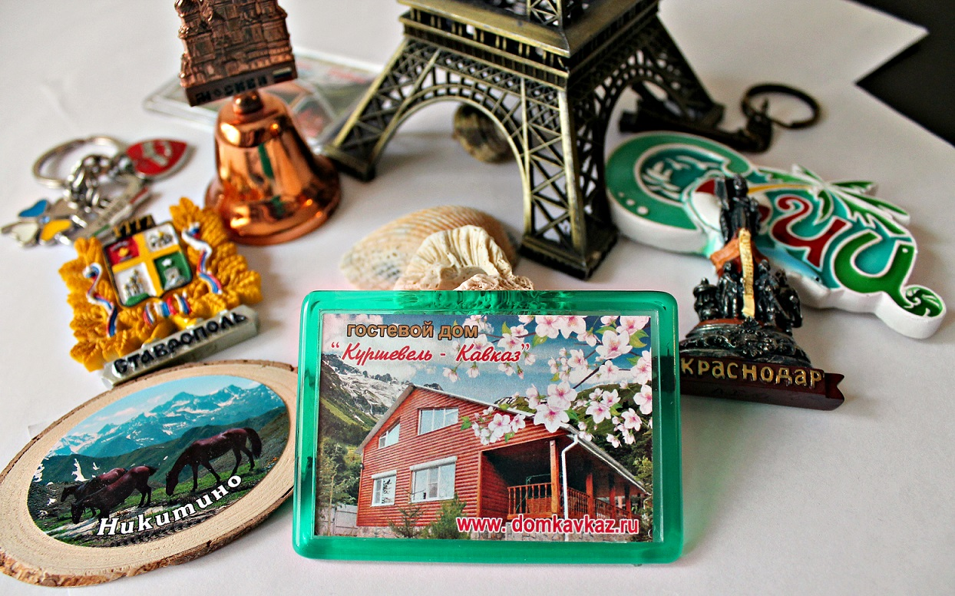

Slide 4
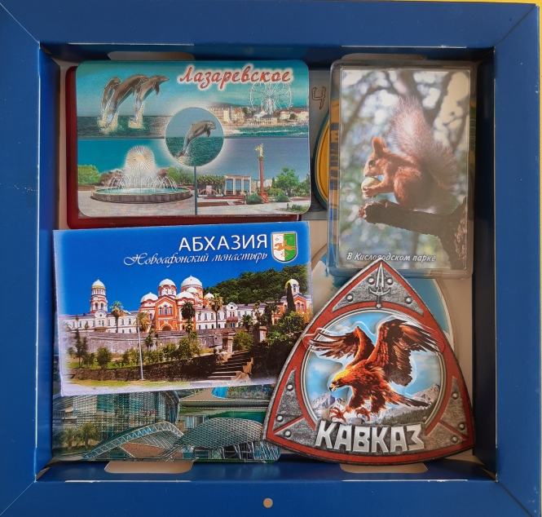
МАГНИТЫ.

Slide 5
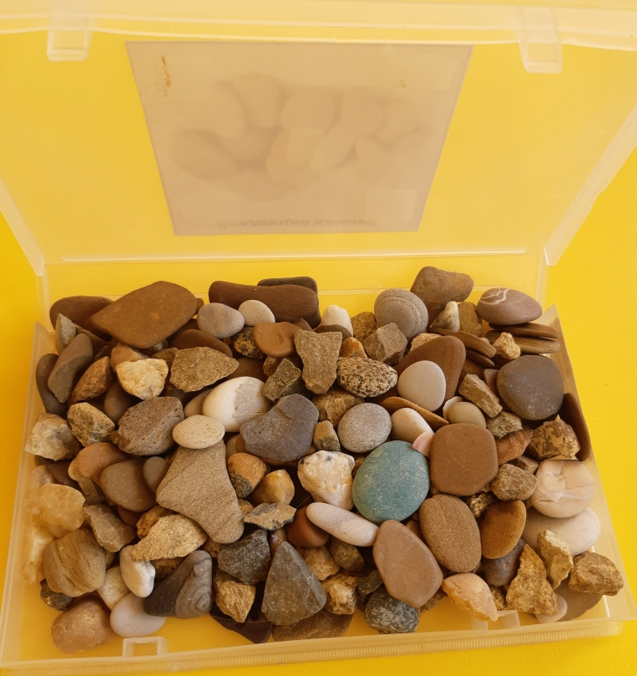
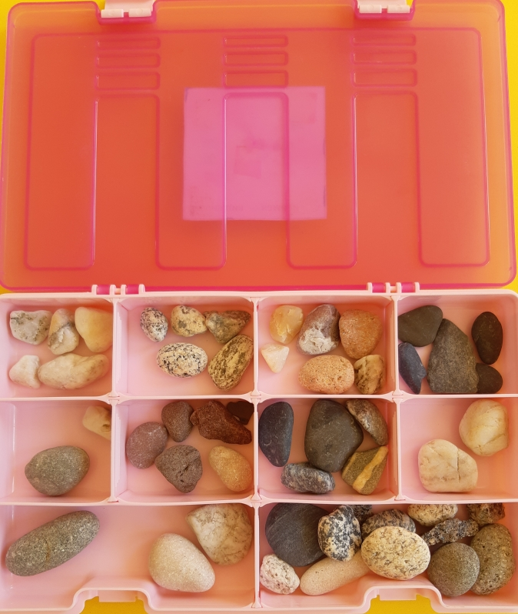
КАМНИ.

Slide 6
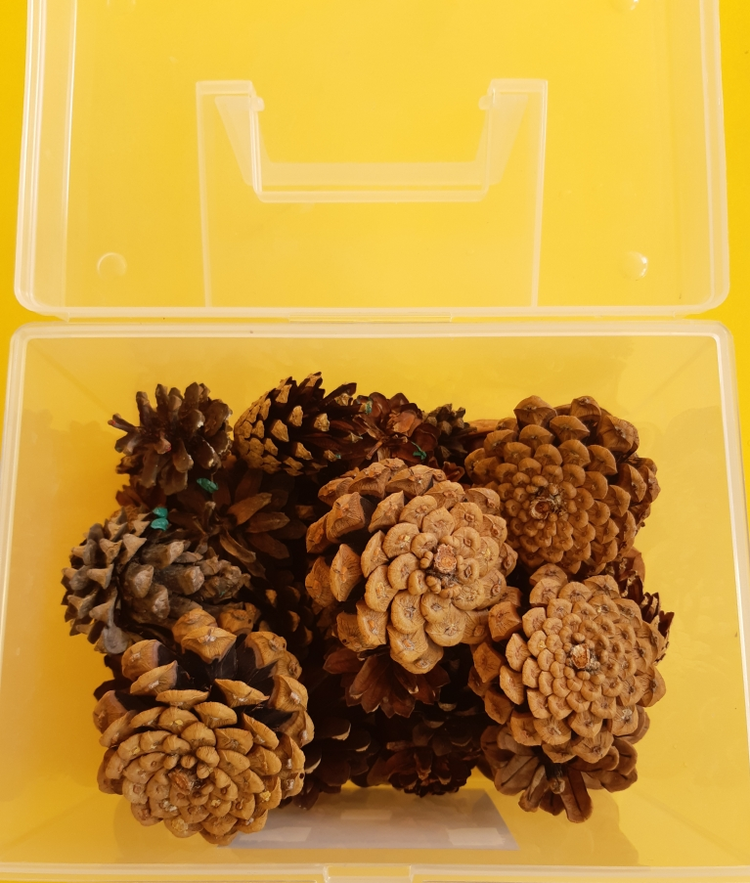
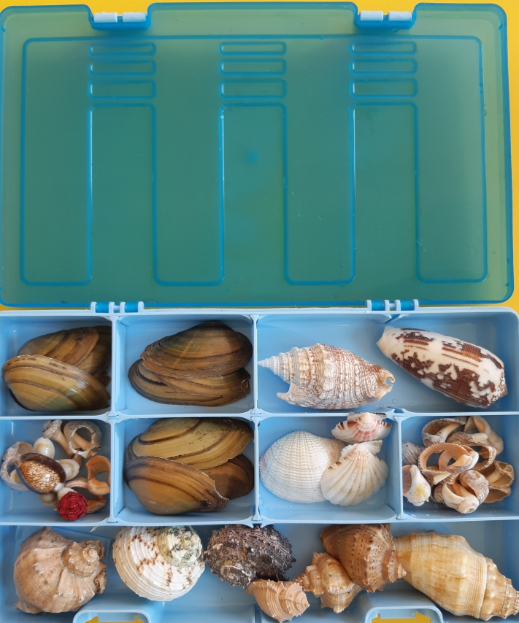
ПРИРОДНЫЙ МАТЕРИАЛ И РАКУШКИ.

Slide 7
Воспитательная работа идёт по следующим направлениям:
1. Патриотическое направление воспитания
(воспитание в ребенке нравственных качеств, чувства любви, интереса к своей стране – России, своему краю, малой родине).

Slide 8
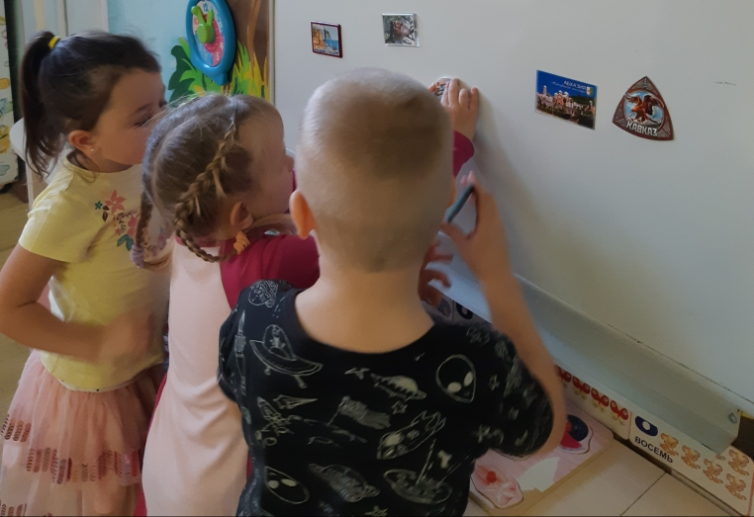
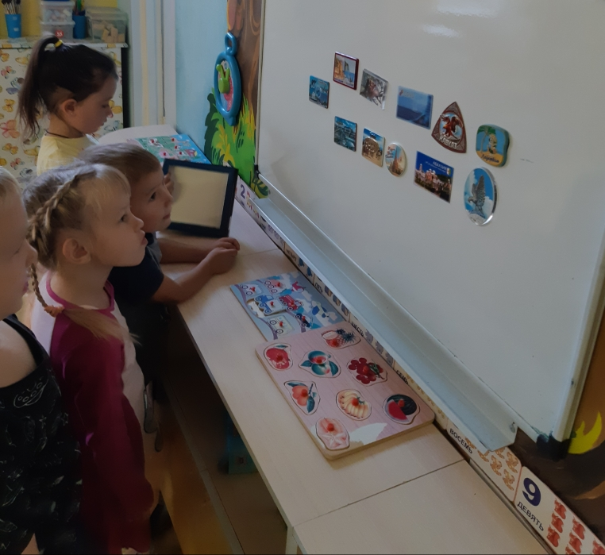

Slide 9
2. Социальное направление воспитания.
(Формировании ценностного отношения детей к семье при собирании коллекции, другому человеку при совместном рассматривании, развитии дружелюбия).
3. Познавательное направление воспитания.
(Совместная деятельность воспитателя с детьми на основе рассматривания коллекций, наблюдения, сравнения, проведения опытов).

Slide 10
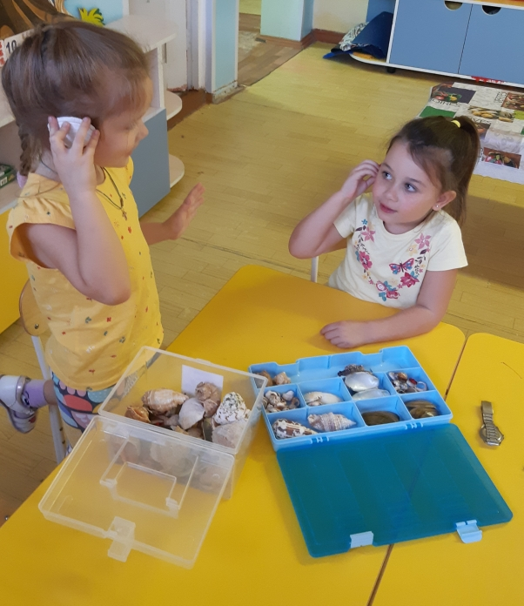
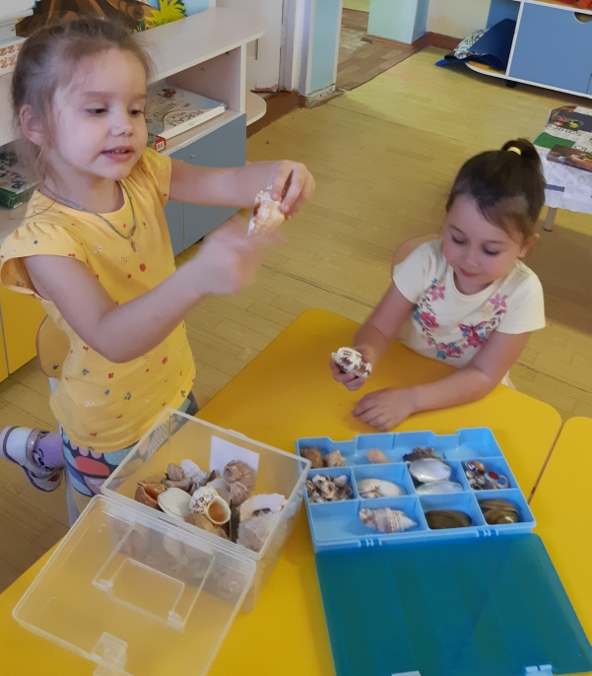

Slide 11
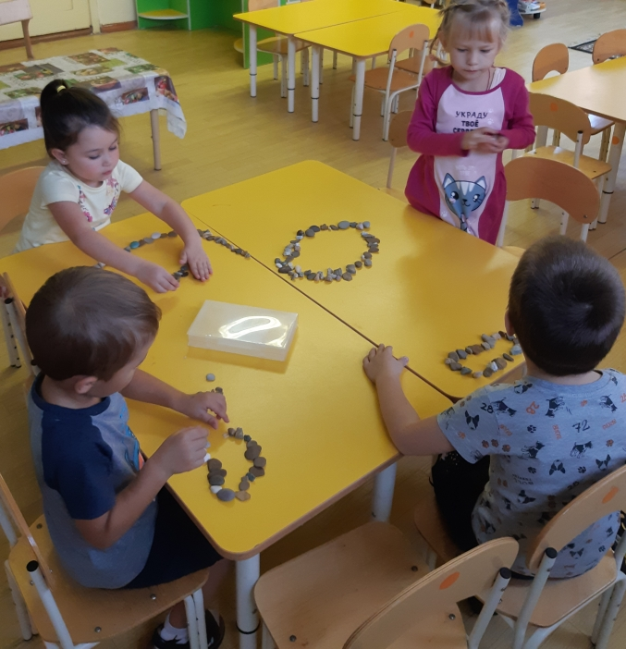
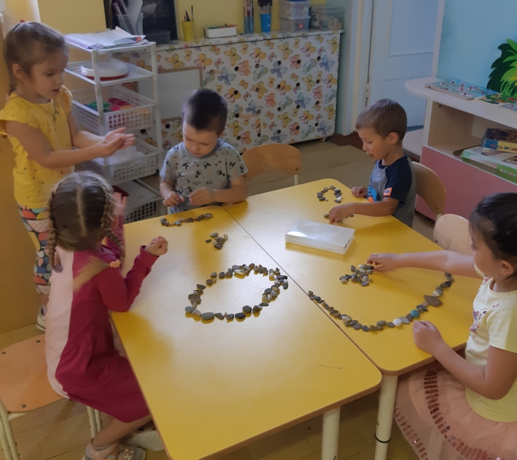

Slide 12
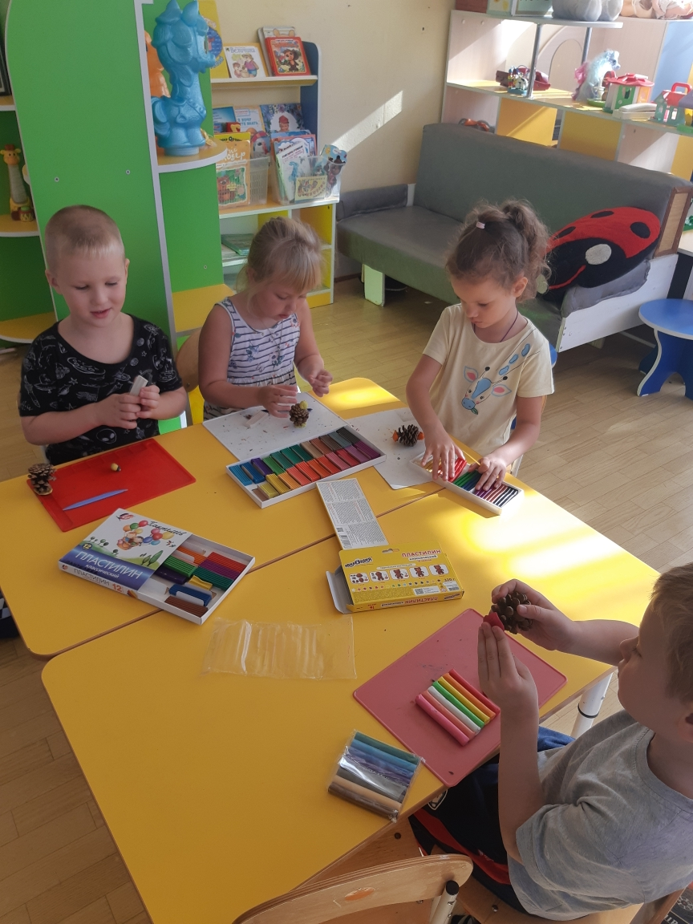
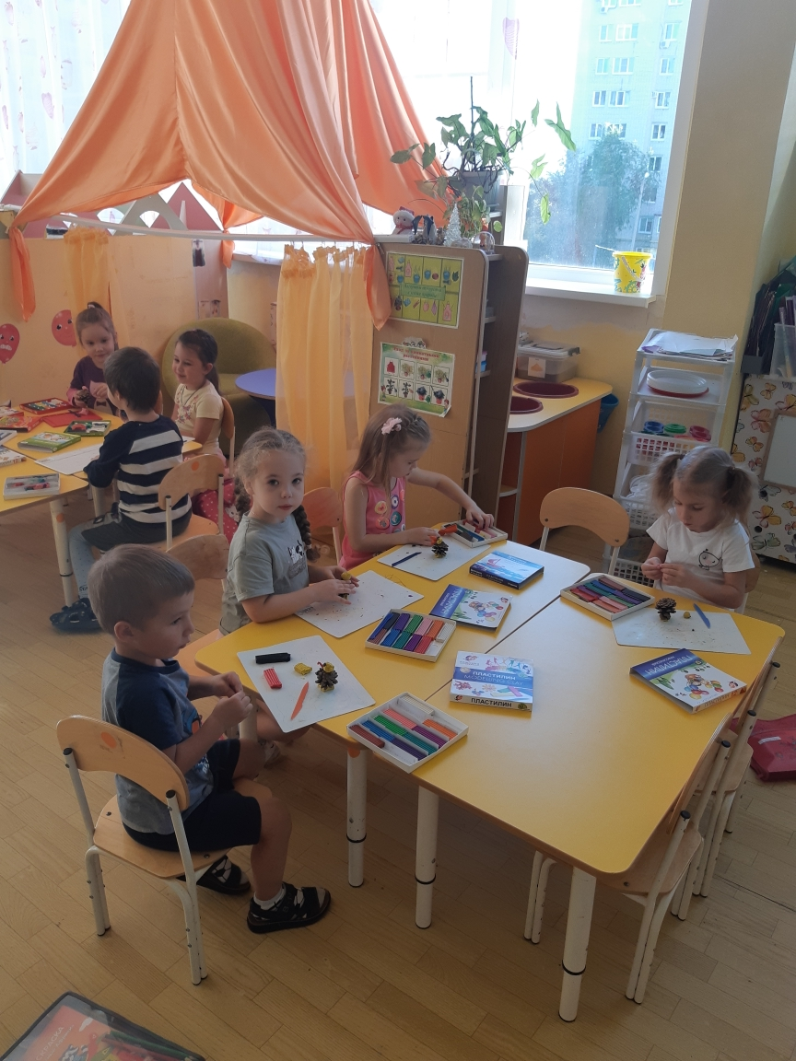

Slide 13
Коллекционируйте - это особенно полезно для тех, кто занимается умственным трудом. Коллекционирование учит сосредоточивать память, при этом будучи само по себе отдыхом от мыслей, над которыми обычно приходится сосредоточиваться.
А. Эйнштейн

